Slide 1
Notes:
Hier gibt es bei jeder Folie Hinweise zur Durchführung!

Slide 2
Zusatzmaterial zur Durchführung der Workshops 3 und 4.
Wir empfehlen, die Slides an das jeweilige Setting anzupassen. Natürlich können diese auch Grundlage für die Arbeit an einer Flip-Chart oder Tafel sein. Hinweise zur Durchführung findet ihr als Notizen zu jeder Folie. Viel Erfolg!
Notes:
Alle Fotos kommunaler Aufgaben mit freundlicher Genehmigung von pixaby.

Slide 3
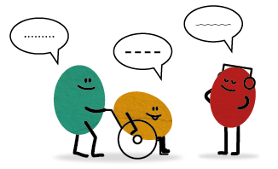
KOMMUNE IN MEINEM LEBEN – KONTAKTPUNKTE UND IDEEN

Slide 4
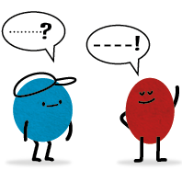
>> Hier Foto des Rathauses einfügen <<
>> Hier Foto des Rathauses einfügen <<
>> Hier Foto des Rathauses einfügen <<
>> Hier Foto des Rathauses einfügen <<
>> Hier Foto des Rathauses einfügen <<
>> Hier Foto Bürgermeister:in einfügen <<
Notes:
Foto Rathaus: Wer war schon einmal in diesem Gebäude? Was hast du dort erledigt?
Foto Bürgermeister:in: Wer kennt diese Person? Was macht sie im Rathaus? Wer arbeitet sonst dort?
(Alternativ auch per Ausdruck möglich)

Slide 5
TYPISCHE KOMMUNALE AUFGABEN
Notes:
Schwimmbad und Spielplätze
–> Freizeitmöglichkeiten für Kinder und Jugendliche

Slide 6
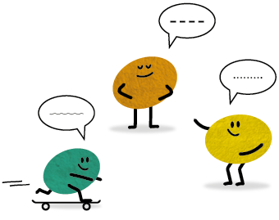
Notes:
Straßen im Ort, auch Fahrradwege
Bebauungspläne: Wo ist der Fokus auf Wohnen? Wo ist der Fokus auf Arbeiten (Gewerbe)?

Slide 7
Notes:
Wasserversorgung
Müllabfuhr
Bus

Slide 8
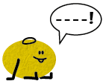
Notes:
Kindertagesstätten / Kindergärten und Schulgebäude (für die Lehrkräfte ist das Land Baden-Württemberg verantwortlich)

Slide 9
Notes:
Feuerwehr

Slide 10
Notes:
Förderung des Vereinsleben, z.B. Fasnet, Musik, Sport

Slide 11
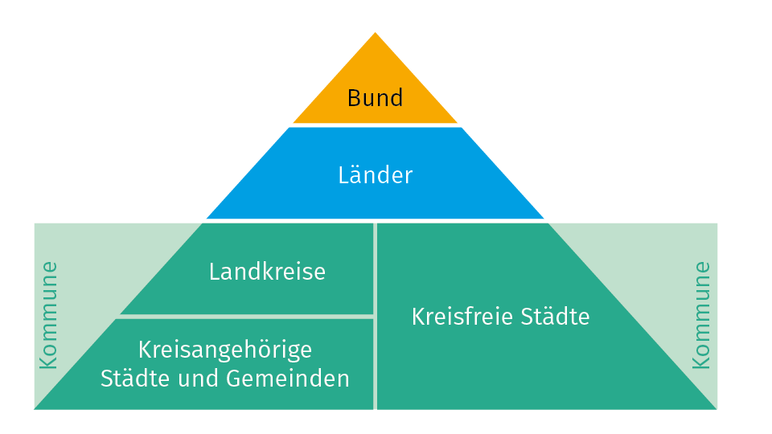
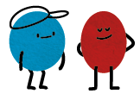
POLITIK UND VERWALTUNG IN DEUTSCHLAND
Notes:
Der Staat ist in Deutschland in drei Ebenen aufgeteilt: Bund, Länder und Kommunen.
(Denkbar ist es, zu jeder Ebene das Foto von Kanzler:in, Ministerpräsident:in, Bürgermeister:in und ggf. Landrat/Landrätin einzufügen. Die weiteren Infos hier dienen vor allem als Hintergrund und sind in Workshop 04 ausführlich behandelt).
Bund
Alle Wahlberechtigten in Deutschland wählen den Deutschen Bundestag. Dieser wählt die Bundesregierung. Die stärkste Partei in der Bundesregierung stellt den Kanzler / die Kanzlerin.
Die Bundestagswahlen finden alle vier Jahre statt. Bei der Bundestagswahl dürfen alle Deutschen mit 18 oder mehr Jahren wählen.
Typische Aufgaben sind z.B. Soziale Sicherung, Verteidigung, Forschung
Länder
Alle Wahlberechtigten in den Bundesländern wählen den jeweiligen Landtag. Dieser wählt die Landesregierung. Die stärkste Partei in der Landesregierung stellt den Ministerpräsidenten / die Ministerpräsidentin.
Die Landtagswahlen finden alle fünf Jahre statt. Bei der Landtagswahl Baden-Württemberg dürfen alle Deutschen mit 18 oder mehr Jahren wählen, sofern sie seit mindestens 3 Monaten mit Erstwohnsitz gemeldet sind.
Typische Aufgaben sind z.B. Bildung, Kultur, Landespolizei
Kommunen
Viele sprechen auch von der kommunalen Ebene, weil Kommune ein Sammelbegriff ist. Gemeint sind
Städte und Gemeinden
Landkreise
Kreisfreie Städte
Du wohnst also entweder in einer Gemeinde oder Stadt, die wiederum einem Kreis angehört. Dann kannst du den Gemeinde/Stadtrat und den Kreistag wählen.
Oder du wohnst in einer kreisfreien Stadt. Das bedeutet, dass diese sowohl Gemeinde als auch Kreis sind. Der Rat entscheidet dann über beide Kompetenzbereiche.
Zusätzlich darfst du auf kommunaler Ebene auch Bürgermeister:innen wählen.
Bei Kommunal- und Bürgermeisterwahlen dürfen alle Einwohner:innen mit 16 oder mehr Jahren wählen, wenn sie seit mindestens 3 Monaten mit Erstwohnsitz gemeldet sind und die deutsche Staatsangehörigkeit oder die eines EU-Mitgliedslandes innehaben. Bürgermeister:innen werden auf 8 Jahre gewählt. Gemeinde- und Kreisräte werden auf 5 Jahre gewählt. Die nächsten Kommunalwahlen in Baden-Württemberg finden zentral im Mai 2024 statt.
Typische Aufgaben sind z.B. Müllabfuhr, Wasser- und Energieversorgung, Straßenreinigung, Infrastruktur vor Ort (Straßen, Schulen), Unterstützung von Vereinen.

Slide 12
KOMMUNE MITGESTALTEN : AKTEURE UND ENTSCHEIDUNGEN VOR ORT
Notes:
Hinweis: Zusätzliches Material zu Kommunalwahlen ist auf der Infoseite der Landeszentrale für Politische Bildung abrufbar und auch als Druckversion bestellbar: www.kommunalwahl-bw.de

Slide 13
ZENTRALE AKTEURE IN MEINER GEMEINDE
W A H L
Bürger:innen ab 16 Jahren
Gemeinderat
W A H L
(Ober-) Bürgermeister:in
Verwaltung
Notes:
Alle direkt gewählten (Ober-)Bürgermeister:innen in Baden-Württemberg sind sowohl Vorsitzende des Gemeinderats als auch Chef:innen der Verwaltung.
Daumenregel: Die Verwaltung entscheidet trifft Alltagsentscheidungen, der Gemeinderat setzt die Leitlinien für die Verwaltung.

Slide 14
DIE VERWALTUNG MEINER GEMEINDE
>> Hier Foto des Organigramms der Verwaltung einfügen <<
Notes:
Nahezu alle Gemeinden stellen auf ihrer Website ein Organigramm zur Verfügung, in dem die Arbeitsbereiche und Ansprechpersonen übersichtlich dargestellt sind.

Slide 15
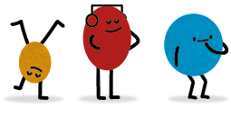
KOMMUNALWAHLEN 2024 – WER WIRD GEWÄHLT?
Stadt- bzw. Gemeinderat
Zusätzlich für Ortschaften: Ortschaftsrat
Zusätzlich in allen kreisangehörigen Städten und Gemeinden: Kreistag
Zusätzlich im Verband Region Stuttgart: Regionalversammlung
Außerdem findet parallel die Europawahl statt
Notes:
Das kommt ganz darauf an, wo du wohnst:
In Gemeinden werden Gemeinderäte gewählt, in Städten Stadträte.
In Gemeinden mit angehörigen Ortschaften, werden zusätzlich Ortschaftsräte gewählt, die über die Belange der Ortschaften entscheiden.
Alle kreisangehörigen Gemeinden wählen auch einen Kreistag. In kreisfreien Städten übernimmt der Stadtrat auch die Aufgaben des Kreistags.
In Stuttgart wird zusätzlich die Regionalversammlung gewählt

Slide 16
„
Wählen dürfen bei der Kommunalwahl 2024
alle EU-Bürger:innen ab 16 Jahren
mit Erstwohnsitz seit mindestens
3 Monaten in einer Gemeinde.
Notes:
Die nächsten Kommunalwahlen in Baden-Württemberg finden zentral im Mai 2024 statt.

Slide 17
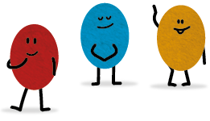
KOMMUNALWAHLEN 2024 – GRUNDSÄTZE
Die Wahlrechtsgrundsätze sind in Artikel 38 unseres Grundgesetzes geregelt:
Allgemein: Alle Staatsbürger:innen dürfen wählen, wenn sie das Wahlalter überschritten haben.
Unmittelbar: Das Wahlergebnis entscheidet direkt über die Sitzverteilung – es gibt kein zwischengeschaltetes Gremium wie etwa Wahlmänner.
Frei: Du entscheidest selbst, für wen du abstimmst.
Gleich: Jede gültige Stimme zählt gleich viel.
Geheim: Niemand darf wissen, wie du abstimmst – außer du möchtest es verraten.

Slide 18
KOMMUNALWAHLEN 2024 – WIE WIRD GEWÄHLT?
Für jeden Sitz im Rat bekommst du eine Stimme (egal ob es ein Gemeinderat, Stadtrat, Kreistag oder Ortschaftsrat ist). Hat ein Gemeinderat also 20 Sitze, hast du 20 Stimmen.
Du darfst bei Kommunalwahlen einer Person immer bis zu 3 Stimmen geben (kumulieren) und darfst auch Personen von verschiedenen Listen deinen Stimme geben (panaschieren). Wichtig ist: verteilst du mehr Stimmen, als du zur Verfügung hast, ist der gesamte Stimmzettel ungültig.
Für jeden Rat, den du wählen darfst, gibt es einen eigenen Stimmzettel. Da können also einige Stimmen zusammenkommen …
Damit du genügend Zeit hast, bekommst du bei den Kommunalwahlen die Unterlagen vorab per Post zugesendet. Wenn du am Wahltag verhindert bist, kannst du Briefwahl beantragen.

Slide 19
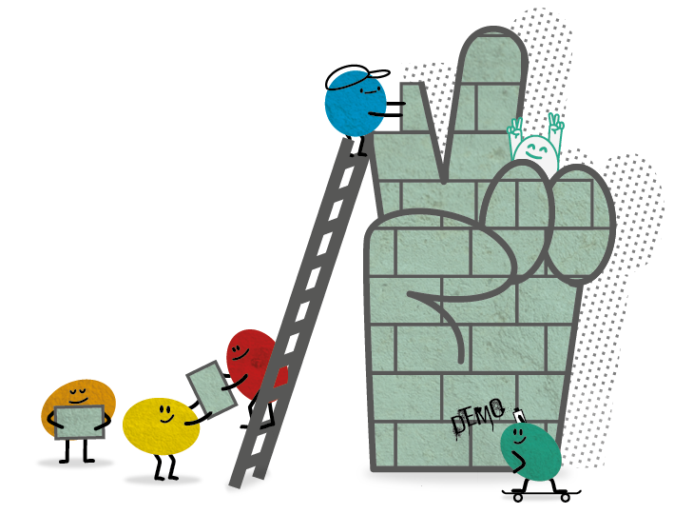
Gleich die Handreichung herunterladen!

